Slide 1
CHƯƠNG 3
ĐẢNG LÃNH ĐẠO CẢ NƯỚC QUÁ ĐỘ LÊN CHỦ NGHĨA XÃ HỘI VÀ TIẾN HÀNH CÔNG CUỘC ĐỔI MỚI (1975 - nay)

Slide 2
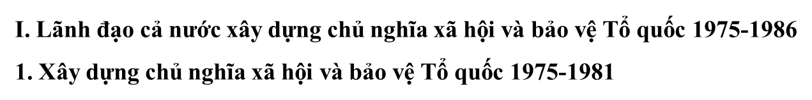

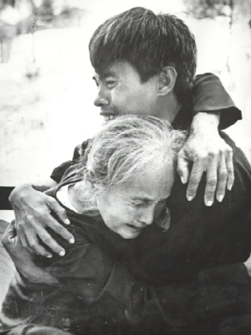
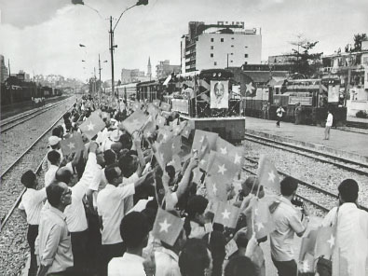
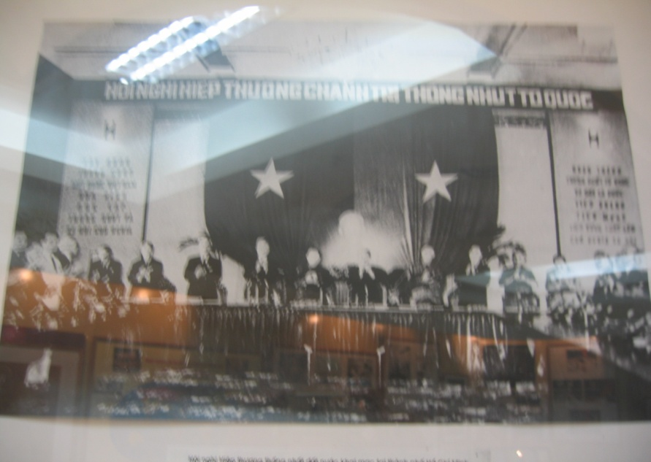
a. Hoàn thành thống nhất đất nước về mặt Nhà nước
HỘI NGHỊ HIỆP THƯƠNG
CHÍNH TRỊ 11 - 1975
Bắc – Nam thu về một mối 30/4/1975
Nước mắt ngày
sum họp
Toàn cảnh Hội nghị hiệp thương
chính trị thống nhất tổ quốc 11 - 1975

Slide 3

01
1986)
Hội nghị lần thứ 24 BCH Trung ương Đảng khóa 3 (8-1975): đưa cả nước tiến nhanh, tiến mạnh, tiến vững chắc lên CNXH
Ngày 27-10-1975, ủy ban Thường vụ Quốc hội họp phiên đặc biệt để bàn chủ trương, biện pháp thống nhất
02
Hội nghị hiệp thương
chính trị thống nhất tổ quốc 11 - 1975
03
Từ ngày 24-6 đến ngày 3-7-1976kỳ họp thứ nhất, Quốc hội nước Việt Nam thống nhất đã quyết định đặt tên nước ta là nước Cộng hoà Xã hội chủ nghĩa Việt Nam, Quốc kỳ, Thủ đô, Quốc ca, Quốc huy và Thành phố Sài Gòn được đổi tên là Thành phố Hồ Chí Minh

Slide 4

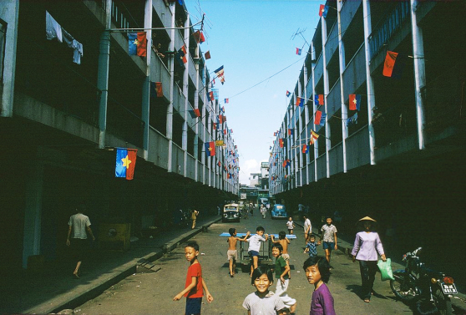

Slide 5


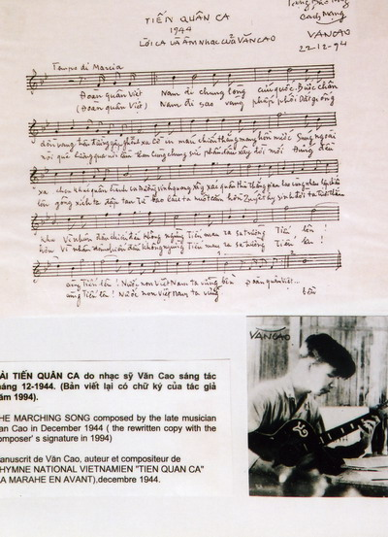
KỲ HỌP THỨ NHẤT CỦA QUỐC HỘI VIỆT NAM THỐNG NHẤT (24 /6 -3/7/1976)
Quốc kỳ, quốc huy, quốc ca của nước CỘNG HÒA XHCN
VIỆT NAM

Slide 6
b. ĐẠI HỘI ĐẠI BIỂU TOÀN QUỐC LẦN THỨ IV CỦA ĐẢNG (12/1976)
3 đặc điểm lớn của CMVN
Xác định đường lối chung của cách mạng XHCN trong giai đoạn mới
Xác định đường lối xây dựng, phát triển KT
Phương hướng, nhiệm vụ của KH phát triển KT và văn hoá (1976-1980)

Slide 7
Tư duy nóng vội
Tiến nhanh; tiến mạnh; tiến vững chắc lên CNXH
Chưa nhận thức đúng mức độ khó khăn, phức tạp và lâu dài của thời kỳ quá độ
Đề ra các chỉ tiêu kinh tế nông nghiệp và công nghiệp vượt quá khả năng thực tế

Slide 8
ĐƯỜNG LỐI CÔNG NGHIỆP HOÁ ĐẠI HỘI IV
1
2
3
4
Ưu tiên phát triển CN nặng một cách hợp lý trên cơ sở phát triển nông nghiệp và CN nhẹ.
Kết hợp kinh tế TW với kinh tế địa phương trong một cơ cấu kinh tế quốc dân thống nhất.
Kết hợp xây dựng CN và nông nghiệp cả nước thành một cơ cấu kinh tế công-nông nghiệp.
Vừa xây dựng kinh tế TW vừa phát triển kinh tế địa phương
Notes:
8

Slide 9
CƠ CHẾ QUẢN LÝ KINH TẾ
Ở ĐẠI HỘI IV
CƠ CHẾ KẾ HOẠCH HÓA, TẬP TRUNG BAO CẤP

Slide 10
Kinh tế XHCN
Kinh tế TBCN
Kinh tế XHCN → quy luật của chủ nghĩa xã hội
Kinh tế TBCN → quy luật của chủ nghĩa tư bản
tư duy sai lầm

Slide 11
Đặc điểm của cơ chế KHH tập trung quan liêu bao cấp
Nhà nước quản lý KT bằng mệnh lệnh
Cơ quan quản lý can thiệt quá sâu KT
Quan hệ tiền tệ-hàng hóa bị coi nhẹ
Bộ máy quản lý cồng kềnh

Slide 12
Các hình thức chủ yếu của chế độ bao cấp
Bao cấp qua giá
Bao cấp qua chế độ tem phiếu
Bao cấp theo chế độ cấp phát vốn của ngân sách

Slide 13
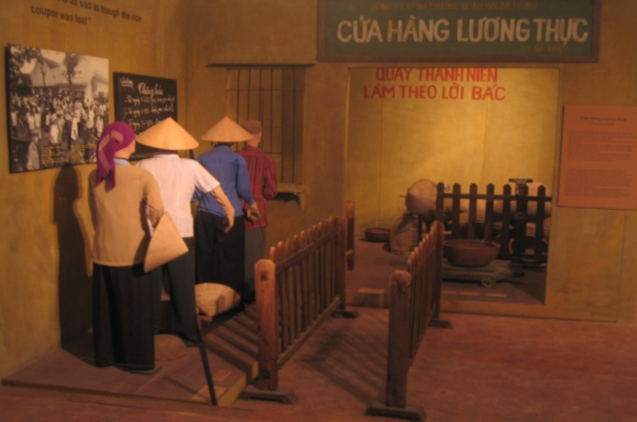

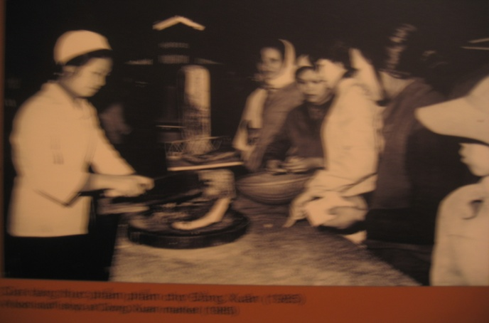
Tem phiếu
THỰC
HIỆN
CHẾ
ĐỘ
BAO
CẤP
TRÀN
LAN

Slide 14
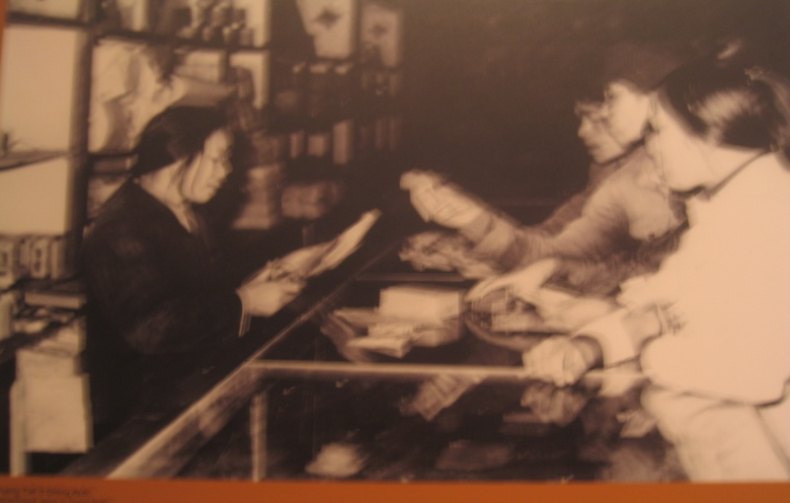

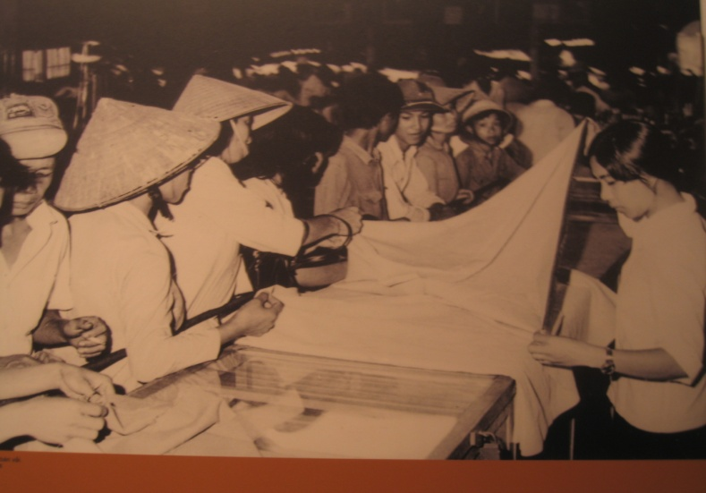
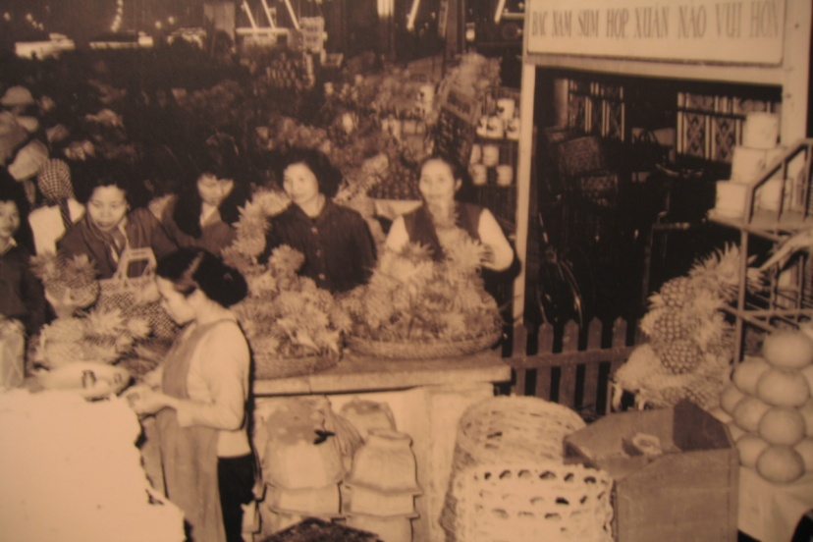
Tem phiếu
THỰC
HIỆN
CHẾ
ĐỘ
BAO
CẤP
TRÀN
LAN
Cửa hàng bách hoá
Cửa hàng vải
Cửa hàng Tết

Slide 15
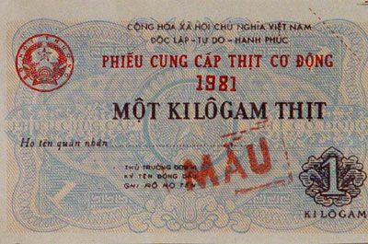
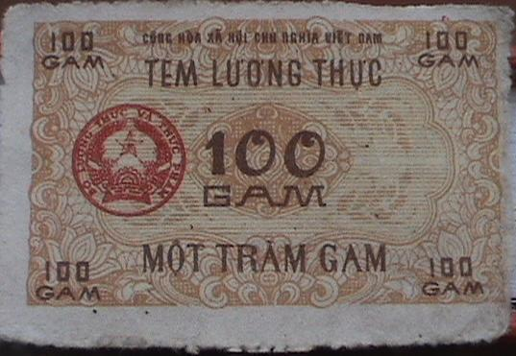

Slide 16
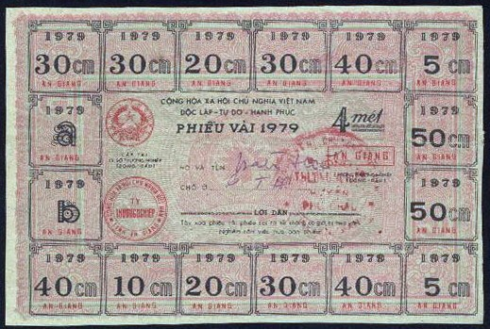

Slide 17
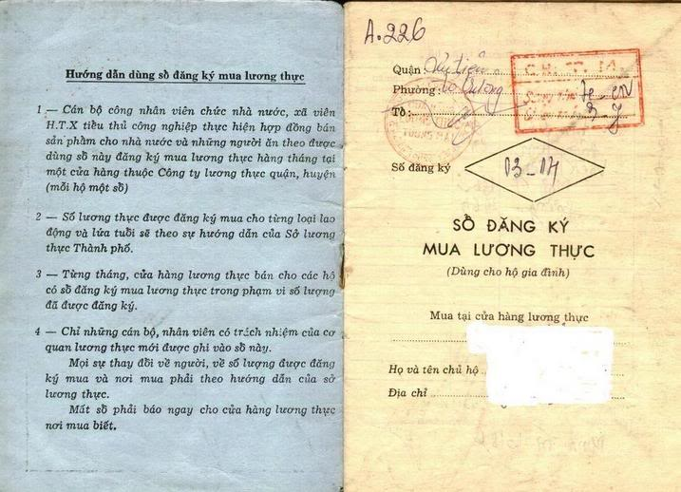

Slide 18
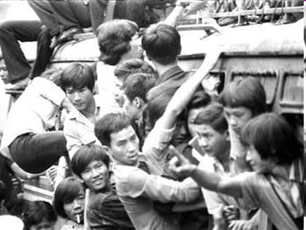

Slide 19
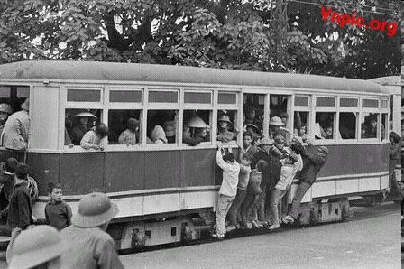

Slide 20


Slide 21
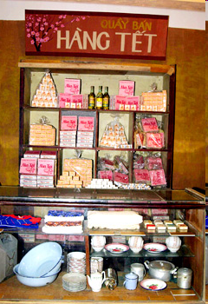

Slide 22
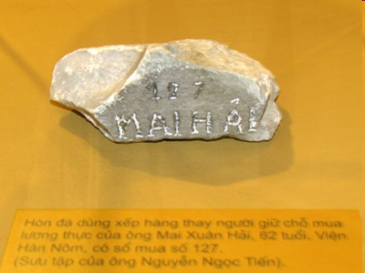

Slide 23
Hạn chế
Tập trung tối đa nguồn lực kinh tế vào các mục tiêu chủ yếu trong từng giai đoạn và điều kiện cụ thể
Thủ tiêu cạnh tranh kìm hãm tiến bộ KH-CN, triệt tiêu động lực kinh tế, không khuyến khích tính năng động sáng tạo
Cơ chế kế hoạch hóa tập trung quan liêu, bao cấp
Nền kinh tế rơi vào
trì trệ khủng hoảng

Slide 24
Bước đột phá thứ nhất: Hội nghị TW 6 (8-1979)
Làm cho SX được bung ra
Xóa bỏ những trạm kiểm soát để người SX có quyền tự do đưa SP ra trao đổi ngoài thị trường.

Slide 25
Chỉ thị số 100-CT/TW (1-1981): Về khoán SP đến nhóm và người lao động trong các hợp tác xã NN
Quyết định số 25-CP (1-1981): Về quyền chủ động SX kinh doanh và quyền tự chủ về tài chính của các xí nghiệp quốc doanh
Quyết định số 26-CP :Về việc mở rộng hình thức trả lương khoán, lương SP và vận dụng hình thức tiền thưởng trong các đơn vị sản xuất kinh doanh của NN.

Slide 26
Cuối tháng 12-1978, chính quyền Pôn Pốt huy động tổng lực tiến công xâm lược quy mô lớn trên toàn tuyến biên giới Tây Nam với mục tiêu nhanh chóng tiến sâu vào nội địa VN.
Năm 1975, Pôn Pốt tiến hành hàng ngàn vụ tấn công lấn chiếm đất đai, giết hại nhân dân VN trên toàn tuyến biên giới Tây Nam bằng những hình thức vô cùng dã man.
Chiến tranh biên giới tây Nam

Slide 27
Cuộc chiến bảo vệ Biên giới phía Bắc
Ngày 17-2-1979, TQ huy động hơn 60 vạn quân
Đồng loạt tấn công toàn tuyến biên giới nước ta từ Lai Châu đến Quảng Ninh
Gây ra những thiệt hại rất nặng nề.
Ngày 5-3-1979, Chủ tịch Tôn Đức Thắng ra lệnh Tổng động viện toàn quốc.
Quân dân VN, nhất là quân dân các tỉnh biên giới phía Bắc, được ND thế giới ủng hộ đã kiên cường chiến đấu bảo vệ đất nước
Ngày 5-3-1979, Trung Quốc tuyên bố rút quân,nhưng chưa từ bỏ hoạt động chống phá trên tuyến biên giới

Slide 28
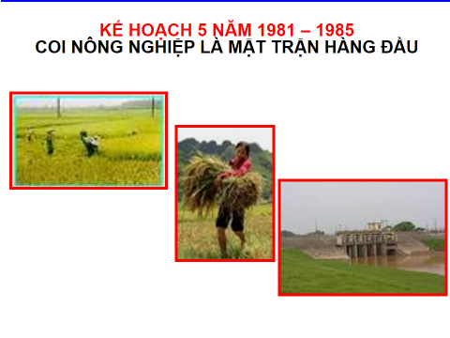
2. Đại hội đại biểu toàn quốc lần thứ V của Đảng và các bước đột phá tiếp tục đổi mới kinh tế 1982-1986 a. Đại hội V của Đảng (3/1982)
NHẬN ĐỊNH TÌNH HINH
NHIỆM VỤ CHIẾN LƯỢC
KẾ
HOẠCH 5 NĂM
CHẶNG ĐƯỜNG ĐẦU TIÊN

Slide 29

Đại hội V (3/1982)
“Từ một nền sản xuất nhỏ đi lên, điều quan trọng là phải xác định đúng bước đi của CNH cho phù hợp với mục tiêu và khả năng của mỗi chặng đường”

Slide 30
+ Đại hội đưa ra khái niệm chặng đường đầu tiên của thời kỳ quá độ, bao gồm thời kỳ 5 năm (1981 - 1985) và kéo dài đến năm 1990.

Slide 31
Trong chặng đường đầu tiên, "cần tập trung sức phát triển mạnh nông nghiệp, coi nông nghiệp là mặt trận hàng đầu, đưa nông nghiệp một bước lên sản xuất lớn xã hội chủ nghĩa, ra sức đẩy mạnh sản xuất hàng tiêu dùng và tiếp tục xây dựng một số ngành công nghiệp nặng quan trọng;
Kết hợp nông nghiệp, công nghiệp hàng tiêu dùng và công nghiệp nặng trong một cơ cấu công - nông nghiệp hợp lý.

Slide 32
+ Đại hội chủ trương xác lập chế độ quản lý và kế hoạch hoá đúng đắn, đổi mới chế độ quản lý kế hoạch hoá hiện hành.
+ Đại hội cũng xác định “trong thời gian nhất định ở miền Nam có 5 thành phần kinh tế (quốc doanh, tập thể, công tư hợp doanh, cá thể, tư bản tư nhân)”.

Slide 33
+ Đại hội khẳng định quyết tâm đẩy mạnh cải tạo XHCN, hoàn thành về cơ bản việc hợp tác hóa nông nghệp ở các tỉnh Nam Bộ…

Slide 34
Đường lối CNH
Đại hội IV
1976
Ưu tiên phát triển CN nặng một cách hợp lý
Kết hợp thành cơ cấu KT công – nông nghiệp
Đại hội V
1982
Lấy nông nghiệp làm mặt trận hàng đầu
Ra sức phát triển CN sản xuất hàng tiêu dùng
CN nặng cần làm có mức độ, vừa sức, nhằm phục vụ thiết thực, có hiệu quả cho NN và CN nhẹ.
Vừa xây dựng kinh tế TW vừa phát triển kinh tế địa phương

Slide 35
Xét cho cùng, Đại hội V về cơ bản vẫn tiếp tục đường lối của Đại hội IV. Đại hội đã không tiếp tục phát triển những kết quả của việc tìm tòi, thử nghiệm những chủ trương, chính sách mới, những cách làm mới có ý nghĩa lý luận quan trọng của các Hội nghị, chỉ thị trước đó.

Slide 36
Các bước đột phá tiếp tục đổi mới KT
01
Hội nghị Trung ương 6 (7-1984)
- Phải đẩy mạnh thu mua nắm nguồn hàng, quản lý chặt chẽ thị trường tự do
- Thực hiện điều chỉnh giá cả, tiền lương, tài chính cho phù hợp với thực tế
Hội nghị Trung ương 7
(12-1984)
02
Xác định kế hoạch năm 1985 phải tiếp tục coi mặt trận SX nông nghiệp là mặt trận hàng đầu, trước hết là SX lương thực, thực phẩm

Slide 37
Bước đột phá 2: Hội nghị Trung ương 8 khoá V (6-1985)
Xoá bỏ cơ chế tập trung, bao cấp
Lấy giá lương tiền là khâu đột phá để chuyển sang cơ chế hạch toán, kinh doanh XHCN

Slide 38
Bước đột phá 3: Hội nghị Bộ Chính trị khoá
V (8-1986)
Đây là bước đột phá thứ ba về đổi mới kinh tế, đồng thời cũng là bước quyết định cho sự ra đời của đường lối đổi mới của Đảng.

Slide 39
Kết luận đối với một số vấn đề thuộc về quan điểm KT
Về cơ cấu sản xuất
Về cải tạo xã hội chủ nghĩa
Về cơ chế quản lý kinh tế

Slide 40
Tổng kết 10 năm 1975-1986
3 thành tựu nổi bật
Thống nhất nước nhà về mặt Nhà nước;
Trong xây dựng CNXH;
4 khuyết điểm cơ bản
Không hoàn thành các mục tiêu của Đại hội IV, V
Thắng lợi trong bảo vệ Tổ quốc và làm nghĩa vụ quốc tế
Khủng khoảng kinh tế - xã hội kéo dài
Đất nước bị bao vây, cô lập
Nghèo đói, lòng tin đối với Đảng, Nhà nước, chế độ giảm sút nghiêm trọng.

Slide 41
II. Lãnh đạo công cuộc đổi mới, đẩy mạnh công nghiệp hóa, hiện đại hóa và hội nhập quốc tế 1986-nay
Đổi mới toàn diện, đưa đất nước ra khỏi khủng hoảng kinh tế - xã hội 1986-1996

Slide 42
1. Đổi mới toàn diện, đưa đất nước ra khỏi khủng hoảng kinh tế - xã hội 1986-1996
a. Đại hội VI(12/1986)
Nhìn thẳng vào sự thật, đánh giá đúng sự thật, nói rõ sự thật
“Đổi mới hay là chết”
Đánh giá thành tựu, nghiêm túc kiểm điểm, chỉ rõ những sai lầm, khuyết điểm 1975-1986
Đặc biệt là trên lĩnh vực KT là bệnh chủ quan duy ý chí, lối suy nghĩ và hành động giản đơn, nóng vội, chạy theo nguyện vọng chủ quan
Đổi mới cơ chế quản lý, xóa bỏ cơ chế tập trung quan liêu, HC, bao cấp chuyển sang hạch toán, kinh doanh, kết hợp kế hoạch với thị trường

Slide 43
5 phương hướng lớn phát triển kinh tế ĐH VI
Bố trí lại cơ cấu SX, tập trung vào NN với Ba chương trình: LT, TP, hàng tiêu dùng và hàng XK
Điều chỉnh cơ cấu đầu tư
Nhiều thành phần KT
Đổi mới cơ chế quản lý KT
Mở rộng KT đối ngoại

Slide 44
01-Đổi mới kinh tế
Luật Đầu tư nước ngoài
(1-1988)
Nghị quyết 10 BCT (4-1988) về đổi mới quản lý kinh tế nông nghiệp
Công nhận nhiều thành phần kinh tế
Xóa bỏ chế độ tem phiếu, bao cấp

Slide 45
Đổi mới chính trị
Tháng 3-1989, Hội nghị Trung ương 6 chính thức dùng khái niệm hệ thống chính trị.
03
Đối ngoại, quốc phòng an ninh
04
Xây dựng Đảng
Hội nghị TW 6 (3-1989) và Hội nghị TW 8 (3-1990) tập trung giải quyết những vấn đề cấp bách trong công tác XD Đảng.
02
- Rút quân khỏi Campuchia
BCT ra Nghị quyết số 13: Chủ động chuyển cuộc đấu tranh từ tình trạng đối đầu sang đấu tranh và hợp tác.
Từ năm 1990, Đảng chủ trương mở rộng quan hệ hữu nghị và hợp tác với tất cả các nước trên nguyên tắc bình đẳng và cùng có lợi.

Slide 46
b. ĐẠI HỘI ĐẠI BIỂU TOÀN QUỐC LẦN THỨ VII VÀ CƯƠNG LĨNH XÂY DỰNG ĐẤT NƯỚC THỜI KỲ QUÁ ĐỘ LÊN CNXH (6/1991)
Cương lĩnh xây dựng đất nước trong thời kỳ quá độ lên CNXH
Chiến lược ổn định và phát triển kinh tế - xã hội đến năm 2000

Slide 47
Cương lĩnh xây dựng đất nước trong thời kỳ quá độ lên CNXH
5 bài học lớn
6 đặc trưng XH XHCN
7 phương hướng lớn xây dựng CNXH

Slide 48
Mục tiêu tổng quát của 5 năm tới (1991-1996)
Về kinh tế
Tiếp tục coi NN là mặt trận hàng đầu, gắn với CN chế biến, phát triển toàn diện KT nông thôn và XD nông thôn mới.
Về đối ngoại: mở rộng quan hệ đối ngoại, với tất cả các nước, không phân biệt chế độ chính trị-xã hội
Phương châm thực hiện: VN muốn là bạn với tất cả các nước trong cộng đồng thế giới, phấn đấu vì hòa bình, độc lập và phát triển.
Về đổi mới và chỉnh đốn Đảng
Lấy chủ nghĩa Mác-Lênin và tư tưởng HCM làm nền tảng tư tưởng và kim chỉ nam cho mọi hành động.

Slide 49
Chiến lược ổn định và phát triển kinh tế - xã hội đến năm 2000
- Mục tiêu tổng quát: đến năm 2000 là ra khỏi khủng hoảng, ổn định tình hình kinh tế - xã hội, phấn đấu vượt qua tình trạng nước nghèo và kém phát triển. GDP năm 2000 tang gấp đôi so với năm 1990.

Slide 50
Quan điểm chỉ đạo của chiến lược
- Thực hiện dân giàu, nước mạnh, tiến lên hiện đại trong 1 XH nhân dân làm chủ, nhân ái, có văn hóa, có kỷ cương, xóa bỏ áp bức, bất công, tạo điều kiện cho mọi người có cuộc sống ấm no, tự do, hạnh phúc.

Slide 51
- Phát triển nền kinh tế hàng hóa nhiều thành phần, với nhiều dạng sở hữu và hình thức tổ chức kinh doanh, vận động theo cơ chế thị trường có sự quản lý của Nhà nước.

Slide 52
- Mục tiêu và động lực chính của sự phát triển là vì con người, do con người, giải phóng sức sản xuất, khơi dậy mọi tiềm năng của mỗi cá nhân, mỗi tập thể lao động và của cả cộng đồng dân tộc,…Mọi người được tự do kinh doanh theo pháp luật, được bảo hộ quyền sở hữu và thu nhập hợp pháp.

Slide 53
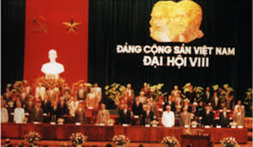
2. Tiếp tục công cuộc đổi mới, đẩy mạnh CNH, HĐH và hội nhập quốc tế 1996-nay
a. Đại hội đại biểu toàn quốc lần thứ VIII và bước đầu thực hiện công cuộc đẩy mạnh CNH, HĐH 1996-2001
Đại hội VIII đánh dấu bước ngoặt của Đảng, đưa đất nước sang thời kỳ mới, đẩy mạnh CNH, HĐH, xây dựng nước VN độc lập, dân chủ, giàu mạnh, xã hội công bằng, văn minh theo định hướng XHCN.

Slide 54
Đại hội VIII
Bổ sung đặc trưng tổng quát về mục tiêu xây dựng CNXH ở VN: Dân giàu, nước mạnh, XH công bằng, văn minh
06 bài học chủ yếu qua 10 năm đổi mới
06 quan điểm về CNH trong thời kỳ mới
Tổng kết 10 năm đổi mới (1986-1996): Nước ta đã ra khỏi KH KT-XH, …Nhiệm vụ đề ra cho chặng đường đầu của TK quá độ đã chuẩn bị tiền đề cho CNH đã cơ bản hoàn thành, cho phép chuyển sang TK mới: đẩy mạnh CNH, HĐH đất nước.

Slide 55
b. ĐẠI HỘI ĐẠI BIỂU TOÀN QUỐC LẦN THỨ IX (4/2001)
Kết quả thực hiện Chiến lược ổn định và phát triển KT-XH đến năm 2000 đã đưa “Tổng sản phẩm trong nước năm 2000 tăng hơn gấp đôi so với năm 1990”.

Slide 56
ĐẠI HỘI IX
Chiến lược phát triển KT 10 năm: Mục tiêu tổng quát là đưa nước ta ra khỏi tình trạng kém phát triển, tạo nền tảng để đến năm 2020 nước ta cơ bản trở thành một nước CN theo hướng hiện đại.
Xác định rõ những nội dung cơ bản Tư tưởng HCM
Phát triển nhận thức về thời kỳ quá độ

Slide 57
Nhận thức mới về đấu tranh giai cấp và động lực chủ yếu phát triển đất nước
Mô hình KT tổng quát của nước ta trong thời kỳ quá độ đi lên CNXH là: Nền kinh tế thị trường định hướng XHCN
Xây dựng nền VH VN tiên tiến, đậm đà bản sắc dân tộc
ĐẠI HỘI IX
Hội nhập KT quốc tế theo tinh thần phát huy tối đa nội lực, thực hiện nhất quán đường lối độc lập, tự chủ, rộng mở, đa phương hoá: VN sẵn sàng là bạn, là đối tác tin cậy của các nước trong cộng đồng quốc tế, phẩn đẩu vì hoà bình, độc lập và phát triển.

Slide 58
C. ĐẠI HỘI ĐẠI BIỂU TOÀN QUỐC LẦN THỨ X (4/2006)
Bổ sung 2 đặc trưng mới của CNXH: Dân giàu, nước mạnh, công bằng, dân chủ, văn minh; có nhà nước pháp quyền XHCN. Đồng thời diễn đạt lại các đặc trưng khác.
Xác định xây dựng, chỉnh đốn Đảng là nhiệm vụ then chốt hàng đầu.
Cho phép đảng viên làm KT tư nhân
Là dấu mốc quan trọng trong tiến trình đẩy mạnh CNH, HĐH: Đẩy mạnh CNH-HĐH gắn với phát triển kinh tế tri thức; chủ động, tích cực hội nhập kinh tế quốc tế.

Slide 59
d. ĐẠI HỘI ĐẠI BIỂU TOÀN QUỐC LẦN THỨ XI (1/2011)
(1)
Cương lĩnh xây dựng đất nước trong TK quá độ lên CNXH (bổ sung, phát triển năm 2011)
(2)
Chiến lược, phát triển KT- XH 2011-2020.

Slide 60
Cương lĩnh xây dựng đất nước trong TK quá độ lên CNXH (bổ sung, phát triển năm 2011)
Quá trình CMVN và những bài học kinh nghiệm
Quá độ lên CNXH ở VN trong bối cảnh mới diễn biến phức tạp
Những định hướng lớn về phát triển kinh tế, văn hóa, xã hội, quốc phòng, an ninh, đối ngoại.
Hệ thống CT và vai trò lãnh đạo của Đảng

Slide 61
Chiến lược phát triển kinh tế - xã hội 2011 - 2020
Quan điểm phát triển
(1) Phát triển nhanh gắn liền với phát triển bền vững.
(2) Đổi mới đồng bộ, phù hợp về KT và chính trị
(3) Mở rộng dân chủ, phát huy nhân tố con người
(4) Phát triển LLSX và hoàn thiện quan hệ sản xuất.
(5) Xây dựng nền KT độc lập, tự chủ
Notes:
Định hướng phát triển kinh tế - xã hội
(1) Hoàn thiện thể chế kinh tế thị trường định hướng xã hội chủ nghĩa; bảo đảm ổn định kinh tế vĩ mô; huy động và sử dụng có hiệu quả các nguồn lực
(2) Phát triển mạnh công nghiệp, nâng cao chất lượng và sức cạnh tranh
(3) Phát triển nông nghiệp toàn diện, hiện đại, hiệu quả, bền vững
(4) Phát triển mạnh các ngành dịch vụ, nhất là các dịch vụ có giá trị cao, tiềm năng lớn và có sức cạnh tranh
(5) Phát triển nhanh kết cấu hạ tầng, nhất là hạ tầng giao thông
(6) Phát triển hài hòa, bền vững các vùng, xây dựng đô thị và nông thôn mới
(7) Phát triển các lĩnh vực văn hóa, xã hội hài hòa với phát triển kinh tế
(8) Phát triển y tế, nâng cao chất lượng chăm sóc sức khỏe nhân dân
(9) Đổi mới và phát triển nhanh giáo dục và đào tạo
(10) Phát triển khoa học và công nghệ
(11) Bảo vệ và cải thiện chất lượng môi trường, ứng phó có hiệu quả với biến đổi khí hậu, phòng, chống thiên tai
(12) Giữ vững độc lập, chủ quyền, thống nhất và toàn vẹn lãnh thổ, bảo đảm an ninh chính trị và trật tự, an toàn xã hội.
(13) mở rộng quan hệ đối ngoại, chủ động hội nhập, nâng cao vị thế của Việt Nam trên trường quốc tế

Slide 62
Chiến lược phát triển kinh tế - xã hội 2011 - 2020
Các đột phá chiến lược
(1) Hoàn thiện thể chế KTTT định hướng XHCN.
(2) Phát triển nhanh NNL, NNL chất lượng cao, đổi mới căn bản và toàn diện nền giáo dục quốc dân.
(3) Xây dựng hệ thống kết cấu hạ tầng đồng bộ, hiện đại, tập trung vào hệ thống giao thông và hạ tầng đô thị lớn.
Ngoài ra, Chiến lược phát triển KT – XH 2011 – 2020, còn đề ra định hướng phát triển KT-XH, đổi mới mô hình tăng trưởng, cơ cấu lại nền KT, và đề ra 5 bài học kinh nghiệm ...
Notes:
Định hướng phát triển kinh tế - xã hội
(1) Hoàn thiện thể chế kinh tế thị trường định hướng xã hội chủ nghĩa; bảo đảm ổn định kinh tế vĩ mô; huy động và sử dụng có hiệu quả các nguồn lực
(2) Phát triển mạnh công nghiệp, nâng cao chất lượng và sức cạnh tranh
(3) Phát triển nông nghiệp toàn diện, hiện đại, hiệu quả, bền vững
(4) Phát triển mạnh các ngành dịch vụ, nhất là các dịch vụ có giá trị cao, tiềm năng lớn và có sức cạnh tranh
(5) Phát triển nhanh kết cấu hạ tầng, nhất là hạ tầng giao thông
(6) Phát triển hài hòa, bền vững các vùng, xây dựng đô thị và nông thôn mới
(7) Phát triển các lĩnh vực văn hóa, xã hội hài hòa với phát triển kinh tế
(8) Phát triển y tế, nâng cao chất lượng chăm sóc sức khỏe nhân dân
(9) Đổi mới và phát triển nhanh giáo dục và đào tạo
(10) Phát triển khoa học và công nghệ
(11) Bảo vệ và cải thiện chất lượng môi trường, ứng phó có hiệu quả với biến đổi khí hậu, phòng, chống thiên tai
(12) Giữ vững độc lập, chủ quyền, thống nhất và toàn vẹn lãnh thổ, bảo đảm an ninh chính trị và trật tự, an toàn xã hội.
(13) mở rộng quan hệ đối ngoại, chủ động hội nhập, nâng cao vị thế của Việt Nam trên trường quốc tế

Slide 63
d. Đại hội đại biểu toàn quốc lần thứ XII (1/2016), tiếp tục đẩy mạnh toàn diện, đồng bộ công cuộc đổi mới, tích cực, chủ động hội nhập quốc tế.
Tổng kết 30 năm đổi mới (1986-2016)
Nêu mục tiêu, nhiệm vụ tổng quát phát triển đất nước 5 năm 2016-2021
Tập trung lãnh đạo, chỉ đạo thực hiện 06 nhiệm vụ trọng tâm

Slide 64

ĐẠI HỘI ĐẠI BIỂU TOÀN QUỐC LẦN THỨ XIII
25/1-2/2/2021
Tại trung tâm Hội nghị quốc gia (Hà Nội)

Slide 65
Chủ đề đại hội XIII (2021)
Tăng cường xây dựng, chỉnh đối Đảng và hệ thống chính trị trong sạch, vững mạnh; khơi dậy khát vọng phát triển đất nước, phát huy ý chí, sức mạnh đại đoàn kết toàn dân tộc kết hợp với sức mạnh thời đại; tiếp tục đẩy mạnh toàn diện, đồng bộ công cuộc đổi mới; xây dựng và bảo vệ vững chắc Tổ quốc, giự vững môi trường hòa bình, ổn định; phấn đấu đến giữa thế kỷ XXI, nước ta trở thành nước phát triển, theo định hướng XHCN.

Slide 66

NỘI DUNG CHÍNH
Tổng kết việc thực hiện NQ ĐH XII gắn với việc đánh giá 35 năm tiến hành công cuộc đổi mới, 30 năm thực hiện Cương lĩnh năm 1991, 10 năm thực hiện CL bổ sung 2011, chiến lược phát triển kinh tế - xã hội 2011 - 2020

Slide 67
Đề ra phương hướng, nhiệm vụ phát triển kinh tế - xã hội 5 năm 2021 – 2025 (kỷ niệm 50 năm giải phóng miền Nam, thống nhất đất nước)
Xác định mục tiêu, phương hướng đến năm 2030 (kỷ niệm 100 năm thành lập Đảng) và tầm nhìn phát triển đất nước đến năm 2045 (kỷ niệm 100 năm thành lập nước VNDCCH)

Slide 68
Đại hội XIII xác định quan điểm chỉ đạo và nêu 06 nhiệm vụ trọng tâm trong nhiệm kỳ ĐH, 03 bước đột phá
03 bước đột phá:
Hoàn thiện đồng bộ thể chế
Phát triển nguồn nhân lực, nhất là nguồn nhân lực chất lượng cao
Xây dựng hệ thống kết cấu hạ tầng đồng bộ, hiện đại cả về kinh tế và xã hội

Slide 69
Xác định mục tiêu cụ thể:
+ Đến năm 2025:
Là nước đang phát triển.
Có công nghiệp theo hướng hiện đại.
Vượt qua mức thu nhập trung bình thấp.
+ Đến năm 2030:
Là nước đang phát triển.
Công nghiệp hiện đại.
Thu nhập trung bình cao.

Slide 70
Xác định mục tiêu cụ thể:
+ Đến năm 2045:
Trở thành nước phát triển.
Thu nhập cao.

Slide 71

Đại hội VI
12/1986
3 chương trình mục tiêu: LT, TP, hàng tiêu dùng và hàng xuất khẩu
01
Khái niệm CNH-HĐH
Hội nghị Trung ương 7 (1/1994)
Đại hội VII (1991)
Đại hội VIII (1996)
Chuyển sang thời kỳ mới đẩy mạnh CNH, HĐH đất nước. 6 quan điểm về CNH.
03
Con đường CNH ở Việt Nam cần và có thể rút ngắn thời gian
Đại hội IX (2001)
Đại hội X (2006)
Đại hội IX (2001)
ĐH XI (1/2011)
ĐH XII (1/2016)
Về CNH –HĐH gắn với phát triển tri thức;
CNH- HĐH gắn với phát triển nhanh và bền vững
Mục tiêu, con đường CNH

Slide 72
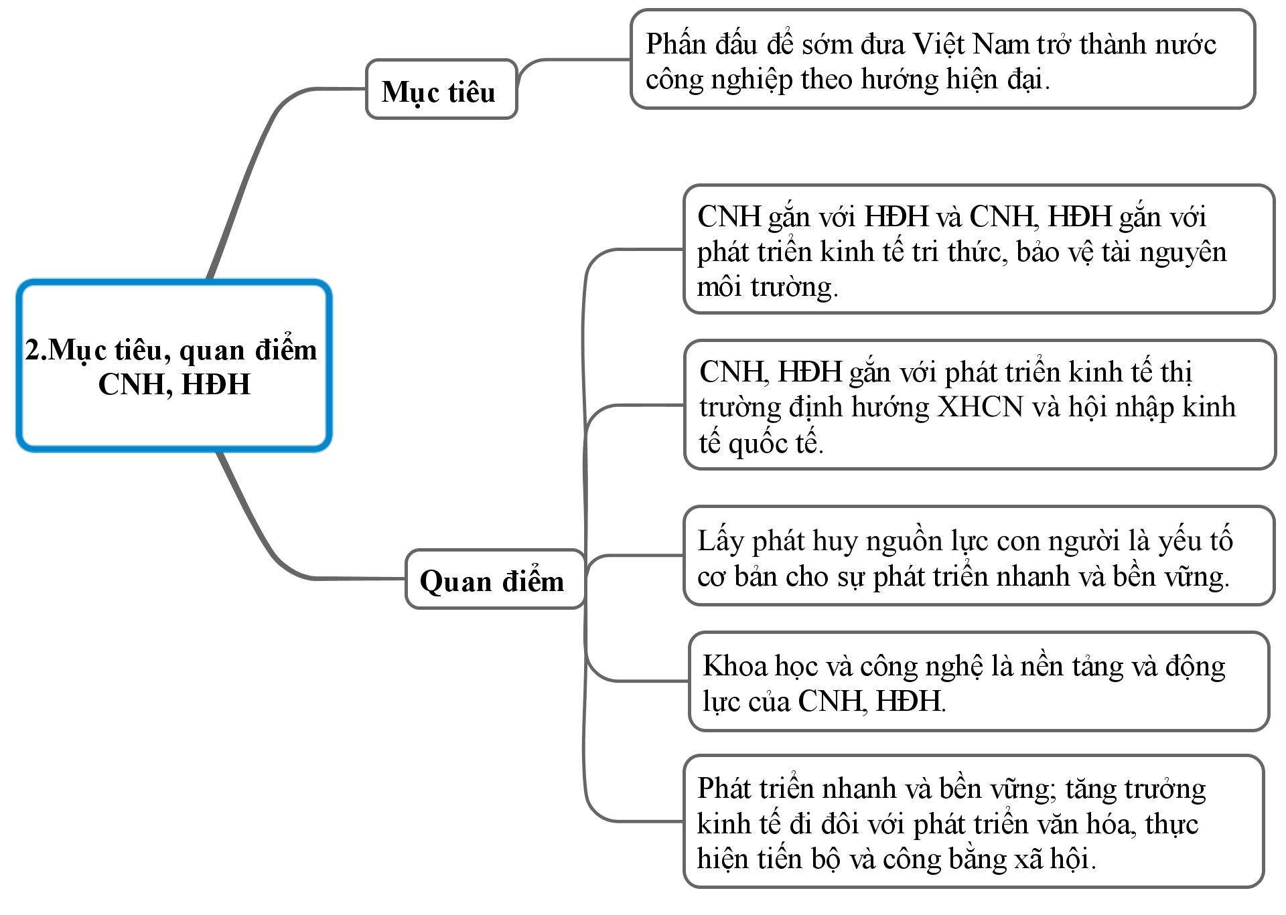

Slide 73


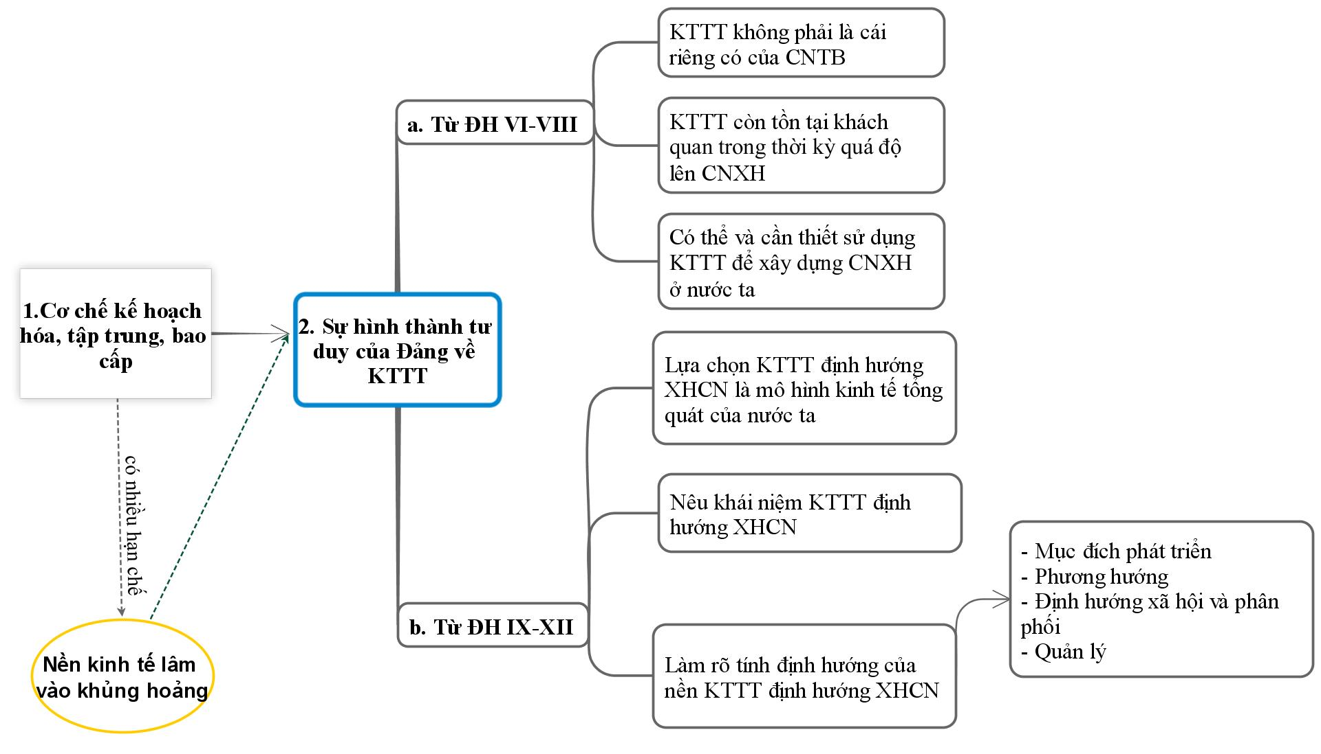

Slide 74
KHÁI NIỆM KTTT ĐỊNH HƯỚNG XHCN VN
Là nền kinh tế vận hành đầy đủ, đồng bộ theo các quy luật của KTTT
Đồng thời bảo đảm tính định hướng XHCN phù hợp với từng giai đoạn phát triển của đất nước.
Đó là nền KTTT hiện đại và hội nhập quốc tế; có sự quản lý của Nhà nước pháp quyền XHCN
Do ĐCSVN lãnh đạo, nhằm mục tiêu dân giàu, nước mạnh, dân chủ, công bằng, văn minh.

Slide 75
Mục tiêu phát triển
Dân giàu, nước mạnh, dân chủ, công bằng, văn minh
Phương hướng phát triển
Phát triển nền KT với nhiều hình thức sở hữu, nhiều thành phần KT….
Quản lý
Định hướng xã hội và phân phối
Thực hiện tiến bộ và CB XH ngay trong từng bước và từng chính sách phát triển
Nhiều hình thức phân phối
Phát huy vai trò làm chủ XH của nhân dân trong phát triển KT-XH; đảm bảo vai trò quản lý, điều tiết của nhà nước pháp quyền XHCN
Tính định hướng XHCN
Notes:
Trong nền KT nhiều thành phần, KTNN đóng vai trò chủ đạo, kinh tế tư nhân là một động lực quan trọng của nền kinh tế; các chủ thể thuộc các thành phần kinh tế bình đẳng, hợp tác và cạnh tranh theo pháp luật; thị trường đóng vai trò chủ yếu trong huy động và phân bổ có hiệu quả các nguồn lực kinh tế, là động lực chủ yếu để giải phóng sức sản xuất; các nguồn lực của nhà nước được phân bổ theo chiến lược, quy hoạch, kế hoạch phù hợp với cơ chế thị trường. NN đóng vai trò định hướng, xây dựng và hoàn thiện thể chế, tạo môi trường cạnh tranh bình đẳng, minh bạch và lành mạnh.

Slide 76
Quá trình hình thành và phát triển đường lối đối ngoại thời kỳ đổi mới 1986-2018
1986
1996
2018
Bổ sung và phát triển đường lối đối ngoại theo phương châm chủ động, tích cực hội nhập KT quốc tế
Xác định đường lối độc lập, tự chủ rộng mở, đa dạng hóa, đa phương hóa quan hệ quốc tế

Slide 77



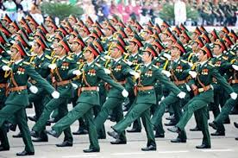
3. Thành tựu, kinh nghiệm của công cuộc đổi mới
Kinh tế
Văn hóa – xã hội
Quốc phòng – an ninh
Đối ngoại

Slide 78
Theo Tổng cục Thống kê, tốc độ tăng GDP (tổng sản phẩm trong nước) các năm giai đoạn 2011-2022 lần lượt là:
2011 | 6,41%
2012 | 5,50%
2013 | 5,55%
2014 | 6,42%
2015 | 6,99%
2016 | 6,69%
2017 | 6,94%
2018 | 7,47%
2019 | 7,36%
2020 | 2,87%
2021 | 2,56%
2022 | 8,02%

Slide 79
Năm 2023
Tăng trưởng kinh tế ước đạt 5,05% (Quý I tăng 3,41%; quý II tăng 4,25%; quý III tăng 5,47%; quý IV tăng 6,72%).

Slide 80
Năm 2024
Kinh tế năm 2024 tăng trưởng 7,09%, vượt mục tiêu 6,5%, nhờ động lực chính từ dịch vụ và sản xuất công nghiệp.

Slide 81
- Thu nhập của người dân đã có bước phát triển đáng kể.
Năm 2005: 640 USD; năm 2010, GDP bình quân theo đầu người đã đạt 1.168 USD. Năm 2015 GDP bình quân theo đầu người đạt 2.109 USD

Slide 82
Tăng trưởng kinh tế liên tục làm cho thu nhập bình quân đầu người tăng khoảng 15 lần trong vòng 25 năm (1990 – 2015), đưa Việt Nam thoát khỏi nhóm nước thu nhập thấp kể từ năm 2008.

Slide 83
GDP bình quân đầu người năm 2023
GDP bình quân đầu người năm 2023 theo giá hiện hành ước đạt 101,9 triệu đồng/người, tương đương 4.284,5 USD, tăng 160 USD so với năm 2022.

Slide 84
Theo Tổng cục thống kê, GDP bình quân đầu người năm 2024 theo giá hiện hành ước đạt 114 triệu đồng/người, tương đương 4.700 USD.

Slide 85
Tỷ lệ hộ nghèo tiếp cận đa chiều năm 2021 là 4,4%, giảm 0,4 điểm phần trăm so với năm 2020, Trung du và miền núi phía Bắc là vùng có tỷ lệ hộ nghèo cao nhất cả nước (13,4%). Tỷ lệ hộ nghèo đã giảm liên tục trong giai đoạn 2016-2021, trung bình mỗi năm giảm khoảng 1 phần trăm.(Nguồn: Tính toán từ dữ liệu Khảo sát mức sống dân cư năm 2010-2021)

Slide 86
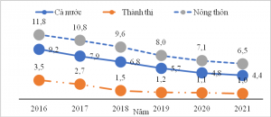
Tỷ lệ hộ nghèo đa chiều theo chuẩn nghèo tiếp cận đa chiều của Chính phủ giai đoạn 2016-2020

Slide 87
Theo công bố của Bộ Lao động-Thương binh và Xã hội, tỷ lệ nghèo đa chiều chung toàn quốc năm 2024 là 4,06%, giảm 1,65% so với năm 2023. Cả nước còn hơn 1,2 triệu hộ nghèo và hộ cận nghèo.

Slide 88

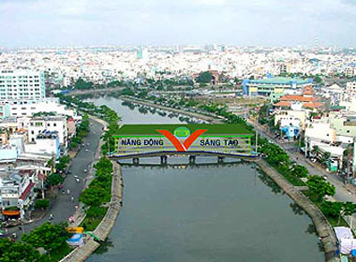
Thành quả đối ngoại
Quan hệ đối ngoại, hội nhập quốc tế ngày càng sâu rộng, có hiệu quả. Vị thế, uy tín quốc tế của nước ta tiếp tục được nâng cao.
Quan hệ ngoại giao | Quan hệ kinh tế | Đối tác chiến lược | Đối tác toàn diện | VN là thành viên của hầu hết các tổ chức khu vực và quốc tế lớn
188 quốc gia | 224 quốc gia, vùng lãnh thổ | 15 nước | 11 nước

Slide 89
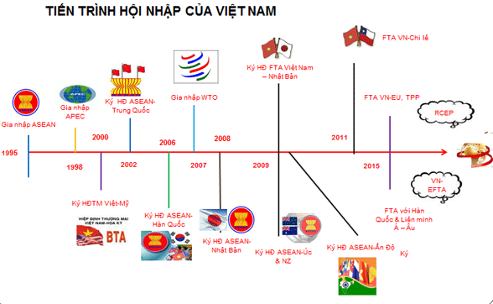

Slide 90
b. Hạn chế và một số kinh nghiệm
Hạn chế và nguyên nhân
Công tác tổng kết thực tiễn, nghiên cứu lý luận còn bất cập, đặc biệt là:
- Cơ sở khoa học cho việc hoạch định đường lối của Đảng, chính sách, pháp luật của NN
- Lý luận về CNXH và con đường đi lên CNXH còn một sổ vấn đề cần phải làm rõ
Kinh tế phát triển chưa bền vững, chưa tương xứng với tiềm năng và thực tế nguồn lực được huy động. nền tảng cơ bản để trở thành một nước CN theo hướng hiện đại không đạt được mục tiêu đề ra.

Slide 91
b. Hạn chế và một số kinh nghiệm
Hạn chế và nguyên nhân
Xã hội có nhiều vấn đề bức xúc nảy sinh, nhất là các vấn đề về quản lý xã hội. Năng lực, hiệu quả hoạt động của hệ thống chính trị chưa ngang tầm nhiệm vụ
Bốn nguy cơ nêu lên từ năm 1994 vẫn tồn tại, có mặt diễn biến phức tạp, như nguy cợ “diễn biến hòa bình”, những biểu hiện “tự diễn biến”, “tự chuyển hóa” trong nội bộ Đảng…

Slide 92
Nguyên nhân
Về khách quan:
- Đổi mới là một sự nghiệp to lớn, toàn diện, lâu dài, rất khó khăn, phức tạp, chưa có tiền lệ trong lịch sử.
- Tình hình thế giới tác động không thuận lợi; sự chống phá quyết liệt của các thế lục thù địch và cơ hội chính trị.

Slide 93
Nguyên nhân
Về chủ quan:
- Công tác nghiên cứu lý luận, tổng kết thực tiễn chưa được quan tâm đúng mức.
- Công tác dự báo chậm và thiếu chính xác.
- Đổi mới thiếu đồng bộ, lúng túng.
- Nhận thức, PP, cách thức chỉ đạo tổ chức thực hiện đường lối của Đảng còn nhiều hạn chế; thiếu cơ chế để kiểm soát quyền lực.
- Đánh giá, sử dụng, bố trí cán bộ còn nể nang, cục bộ; chưa quan tâm đúng mức đến việc sử dụng người có đức, có tài

Slide 94
CHƯƠNG 4
NHỮNG BÀI HỌC LỚN
VỀ SỰ LÃNH ĐẠO CỦA ĐẢNG

